Slide 1

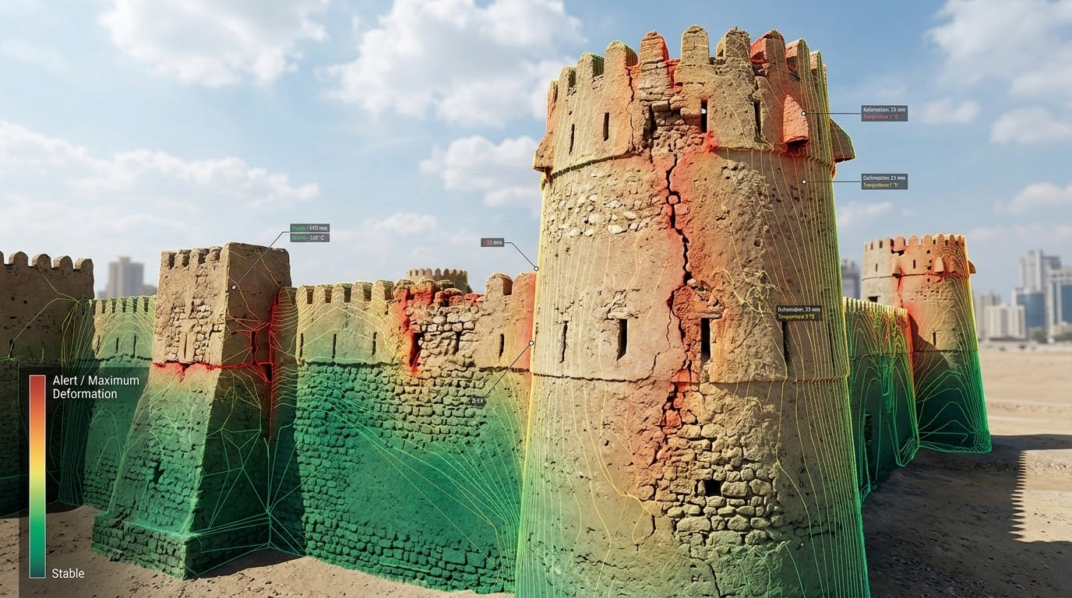
الصيانة التنبؤية وحماية التراث الأثري
من مخاطر المناخ والزمن
الرصد رباعي الأبعاد (4D Monitoring)
وإدارة المخاطر

Slide 2
الصيانة التنبؤية وحماية التراث | هيئة الشارقة للآثار
نحو التحول إلى الصيانة التنبؤية (Predictive Conservation)
المراقبة الذكية المعاصرة
الترميم العلاجي الكلاسيكي
الرصد المبكر الدقيق:
تعتمد على رصد الإزاحات المليمترية الدقيقة في مهدها الأول، مما يتيح توقع مسار الانهيار قبل حدوثه بعامين كاملين.
النهج التقليدي التفاعلي:
يمثل تدخلاً متأخراً ومكلفاً مالياً، حيث يتم عادة بعد حدوث التصدع الكبير أو انهيار الحجارة في المواقع الأثرية.
مخاطر التكلفة العالية والاستجابة المتأخرة للأضرار الهيكلية.
الكفاءة المالية والأثر الاستراتيجي:
يساهم هذا التحول نحو المعالجة الوقائية في خفض تكاليف ميزانيات الترميم والصيانة بنسبة تفوق 65%، مع ضمان حماية استدامة المعالم التاريخية.
التحول الاستراتيجي نحو الصيانة التنبؤية يعزز الكفاءة التشغيلية ويصون التراث الحضاري للشارقة

Slide 3
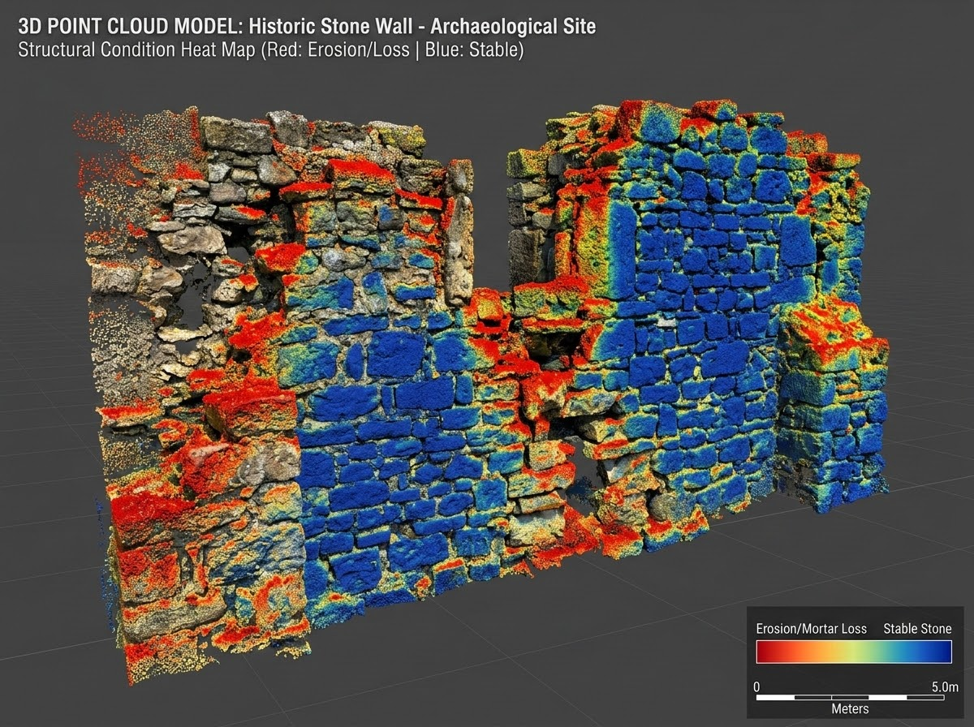
الصيانة التنبؤية وحماية التراث | هيئة الشارقة للآثار
الرصد الزمني الدقيق: مقارنة السحب النقطية (Point Cloud Comparison)
آلية العمل:
إجراء مسحين ثلاثيي الأبعاد للموقع التاريخي بفارق زمني محدد، مثل توثيق الحالة قبل موسم الأمطار وبعده لتقييم التأثيرات المناخية.
التحليل الخوارزمي:
تطبيق خوارزمية M3C2 المتقدمة في برنامج CloudCompare لحساب الفروق الحجمية المتعامدة على الأسطح الأثرية بدقة متناهية.
الاكتشاف المبكر:
الكشف التلقائي عن فقدان الملاط، تآكل الحجارة اللبنة، زحف الرمال، أو ميول الجدران بدقة تصل إلى 0.5 ملم.

Slide 4
الصيانة التنبؤية وحماية التراث | هيئة الشارقة للآثار
الفحص الآلي للتشققات (Automated Crack Segmentation)
category
straighten
model_training
التصنيف الذكي
القياس اللحظي
تدريب النماذج
تصنيف أصل التصدع لفهم المسببات، سواء كانت شروخاً حرارية سطحية، أو شروخ إجهاد ناتجة عن هبوط الأساسات، أو تصدعات ناجمة عن الرطوبة وتراكم الأملاح.
توفير قياس آلي ولحظي لطول الشروخ، وأقصى اتساع لها، وحساب نسبتها المئوية من مساحة الواجهة الكلية للمبنى.
الاعتماد على تدريب نماذج التجزئة الدلالية (Semantic Segmentation) للتعرف الدقيق على الشروخ الإنشائية في صور القلاع والأسوار التاريخية.

Slide 5
الصيانة التنبؤية وحماية التراث | هيئة الشارقة للآثار
المراقبة الذكية للقى الأثرية داخل المخازن وصالات العرض
التتبع التلقائي لتغير لون المعادن والاكتشاف المبكر لظهور "مرض البرونز" (Bronze Disease) المدمر على المسكوكات والتحف النحاسية.
رصد المعادن
Bronze Disease
biotech
تتبع تقشر طبقات التزجيج على الأواني الفخارية وتكون الأملاح السطحية باستخدام أنظمة الرؤية الحاسوبية الدورية.
فحص الفخاريات
Computer Vision
center_focus_strong
إرسال تنبيهات فورية لأمناء المتاحف بضرورة التدخل الكيميائي السريع أو عزل القطعة الأثرية المتضررة في بيئة محكومة النيتروجين لمنع تفاقم التلف.
الاستجابة الفورية
Automated Intervention
notifications_active

Slide 6
الصيانة التنبؤية وحماية التراث | هيئة الشارقة للآثار
مجابهة التهديدات البيئية وفق معايير مشروع EAMENA
assignment
air
water
التقارير المؤتمتة
أتمتة إصدار تقارير تقييم التهديدات البيئية لتحديد المواقع ذات الأولوية القصوى التي تتطلب خطط حماية عاجلة وتدخلات وقائية صارمة.
التعرية الريحية
تتبع زحف الكثبان الرملية وتأثير الرياح السافي (Sand Abrasion) على تسريع وتيرة تآكل النقوش الصخرية التاريخية.
المخاطر الهيدرولوجية
نمذجة مخاطر السيول ومجاري الوديان الجارفة وتقييم تأثيرها المباشر على المواقع الأثرية المفتوحة في إمارة الشارقة.

Slide 7
الصيانة التنبؤية وحماية التراث | هيئة الشارقة للآثار
مصفوفة الاستجابة والتدخل السريع لفرق الترميم
المؤشر: ينذر بوجود ميول هيكلي خطير أو شروخ نافذة متسارعة.
الإجراء الفوري: إيقاف الزيارات وتدخل فريق الترميم بشكل عاجل.
المستوى الأحمر (تدخل عاجل)
المؤشر: يدل على اتساع طفيف في الشروخ أو رصد رطوبة متزايدة.
الإجراء المطلوب: تكثيف الفحص الميداني ليصبح كل 3 أشهر.
المستوى الأصفر (مراقبة مشددة)
المؤشر: يشير إلى تآكل سطحي يقل عن 0.5 ملم.
الإجراء المطلوب: الاستمرار في المسح الدوري المجدول سنوياً.
المستوى الأخضر (طبيعي ومستقر)

Slide 8
الصيانة التنبؤية وحماية التراث | هيئة الشارقة للآثار
من الفحص الميداني إلى التقرير التنفيذي المعتمد
المتابعة القيادية اللحظية
insights
التوليد التلقائي للتقارير الفنية
picture_as_pdf
يتم رفع التقارير بشكل تلقائي ومباشر إلى لوحة التحكم (Dashboard) التنفيذية الخاصة بسعادة مدير الهيئة.
أبرز المزايا التشغيلية للوحة القيادة:
متابعة سلامة كافة المواقع الأثرية لحظياً
شفافية تامة في تقديم البيانات والمؤشرات
دعم التجاوب الفوري واتخاذ القرارات الوقائية
إمكانية توليد تقرير فني شامل للحالة الإنشائية (Condition Reports) بصيغة PDF بضغطة زر واحدة.
يتضمن التقرير البيانات التشخيصية التالية:
الصور الحرارية وتحليلات الإجهاد
قياس أطوال الشروخ ومعدلات الاتساع
التغيرات الهندسية والرصد الهيكلي
التوصيات الفنية والحلول المباشرة

Slide 9
خطة تحديث الأنظمة والمنصات الرقمية | هيئة الشارقة للآثار
خارطة طريق التحول الرقمي لهيئة الشارقة للآثار
٤
٣
٢
١
بناء القدرات
تدريب وتأهيل الكوادر الوطنية الشابة بالهيئة على أحدث أدوات المسح، وتحليل البيانات المكانية باستخدام الذكاء الاصطناعي.
التغطية الجغرافية
تدشين نظام الرصد السنوي رباعي الأبعاد لحصون وقلاع الشارقة التاريخية في الساحل الشرقي والمناطق الوسطى.
بروتوكولات العمل
اعتماد بروتوكول المسح بالاستشعار عن بعد والرادار كخطوة إلزامية سابقة لأي موسم تنقيب ميداني.
البنية التحتية
تأسيس "مستودع التوائم الرقمية المركزي" لحفظ كافة المسوحات ثلاثية الأبعاد لمواقع الشارقة بشكل آمن.

